Slide 1
An Actor-Critic Approach with Auxiliary Network
for Adaptive Video Streaming
Yuhao Geng
Fan Jiang
Notes:
一种用于自适应性视频流的带辅助网络的AC方法
我们使用了强化学习中的AC方法，并加入了一个辅助网络来尝试解决这个视频直播问题。

Slide 2
1. Decision Space
Action= [ 0 , 1 , 2 , 3 , 4 , 5 , 6 , 7]
Bit Rate= [ 500 , 1200 ]
Target B \ Bitrate | 500 | 1200
0 | 0 | 4
1 | 1 | 5
2 | 2 | 6
3 | 3 | 7
Target Buffer = (0 ~ 4)
Target Buffer = (0 ~ 4)
Target Buffer = [ 0 , 1 , 2 , 3 ]
Notes:
在原问题中我们需要决策两个变量，bitrate 和 target buffer，bitrate 是离散的 而target buffer 是连续的 。为了更自然的用RL来解决这个问题，我们需要将两个决策变量编码成唯一的动作。在实验中，我们发现离散的动作更有利于模型的学习，因此我们将它们编码成唯一的离散动作，它的取值为 0 -7 ，编码后的动作与 bit rate 和 target buffer 的映射关系如表中所示

Slide 3
2. Construct Input
Features
Time interval (s)
Send data size (bit)
Rebuf (s)
Buffer size (s)
End delay (s)
Features
Time interval (s)
Send data size (bit)
Rebuf (s)
Buffer size (s)
End delay (s)
Frame time len (s)
Cdn newest id
Downlaod id
Cdn has frame
Decision flag (False/True)
Buffer flag (False/True)
Cdn flag (False/True)
Frame time len (s)
Cdn newest id
Downlaod id
Cdn has frame
Decision flag (False/True)
Buffer flag (False/True)
Cdn flag (False/True)
Notes:
接下来，我来介绍一下如何构造算法的输入。ABR 算法的原始输入为 图中展示的这些特征，首先，我们删去了一些可能无效特征。

Slide 4

2. Construct Input
Features
Time interval (s)
Send data size (bit)
Rebuf (s)
Buffer size (s)
End delay (s)
Build new feature
Add new feature
Last bit rate
Last target buffer (s)
Switch num
Notes:
保留下来的有 周期内下载的数据量 和 下载时间等五个特征。根据 周期内下载的数据量 和 下载时间 我们计算出吞吐量 作为新的特征 。除此之外，我们还加入了一些其他的相关特征。最终构成了我们算法所使用的8个特征。

Slide 5
2. Construct Input
Features
Throughput（bit/s）
Time interval (s)
Rebuf (s)
Buffer size (s)
End delay (s)
Last bit rate
Last target buffer (s)
Switch num
Notes:
我们在训练过程中发现 throughput buffer size 和 end delay ，对算法的表现 影响最大。

Slide 6
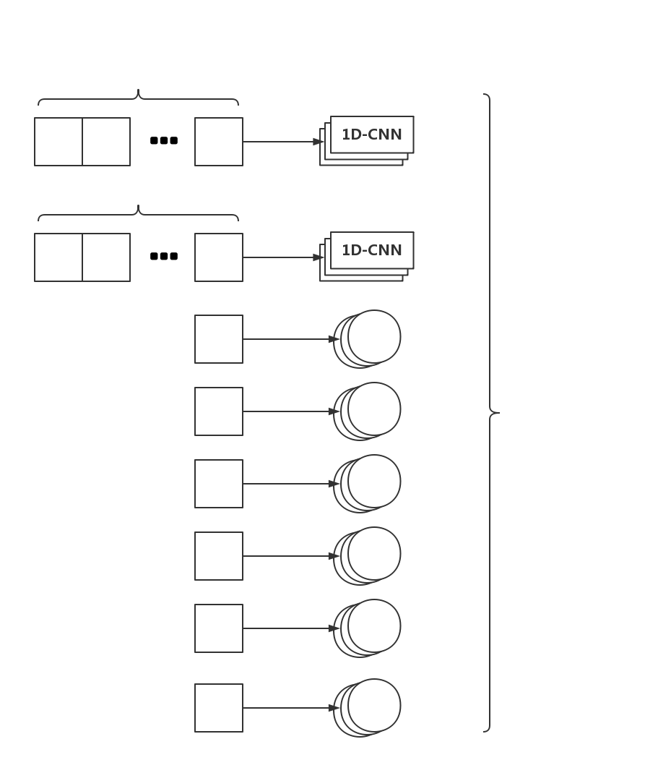






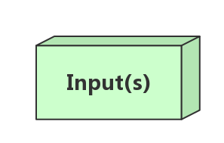

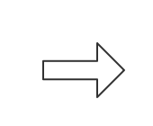





Throughput
Time interval
Rebuff
Concatenate
Output
Buffer size
End delay
Last bit rate
Last target buffer
Switch num
延时符
Notes:
我们不直接将这些特征作为算法的输入，而是先对他们做一层处理。我们希望用过去一段时间内网络吞吐量的情况，而不仅仅是当前时刻的网络吞吐量来作为输入，因此，吞吐量的构成为一个长度k的向量 Xt。。。。。。Time interval同上。Throughput和time interval都将先通过1D-CNN进行处理，来提取它们在时序方向上的平移不变特征，
剩余的六个特征则不做时序上的处理，分别通过全连接层，再将所有的输出拼接在一起作为model 的输入

Slide 7
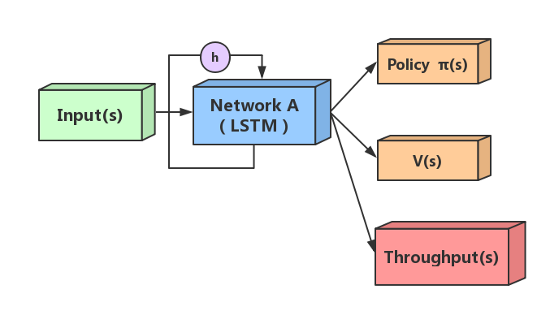
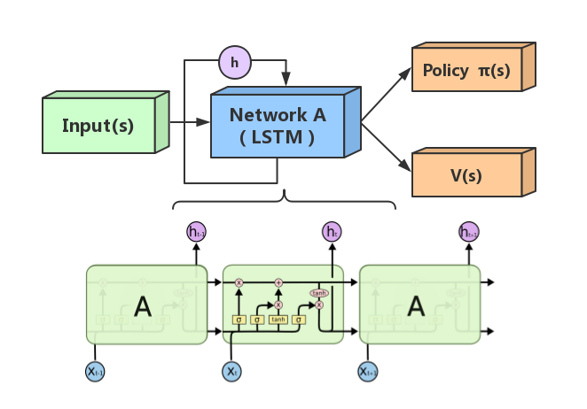
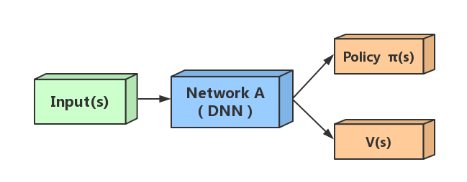
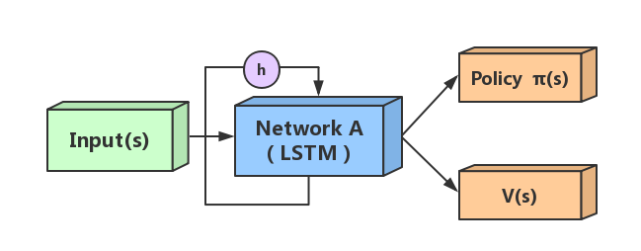
3. The Architecture of A2C
Notes:
接下来，我来介绍一下模型的结构，A2C是一种 actor critic 的算法。A2C 网络将同时估计 策略函数 pi s 和 价值函数 vs ，其中pi s 是 agent 与 环境 交互的 策略，vs 负责在策略 pi 更新时提供价值估计。策略网络和价值网络 共享 Network A。
相较于DNN，我们发现当网络状况发生改动的时候，lstm 能让 model 更鲁棒，分数更稳定。
前面我们提到了 throughput 是一个很重要的特征，并且agent的策略好坏不会影响throughput，如果我们可以预知下一时刻的 throughput，agent就可以利用这个信息做出更好的决策。
因此，我们添加了一个辅助网络，用来预测下一个时刻的throughput，它和策略价值网络一样，共享Network A。辅助网络通过训练，能够更准确地预测 throughput，同时P V网络也通过共享的Network A间接地提取到了更有用的高阶特征，从而增强整个model 的 表现。

Slide 8
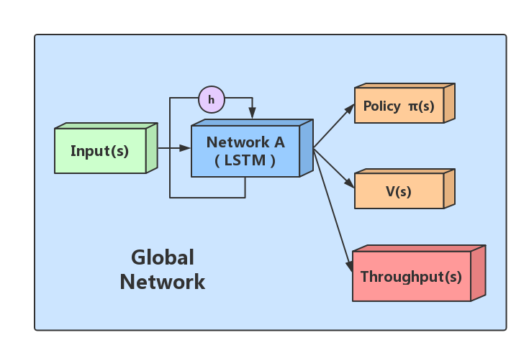
3. The Architecture of A2C

Slide 9
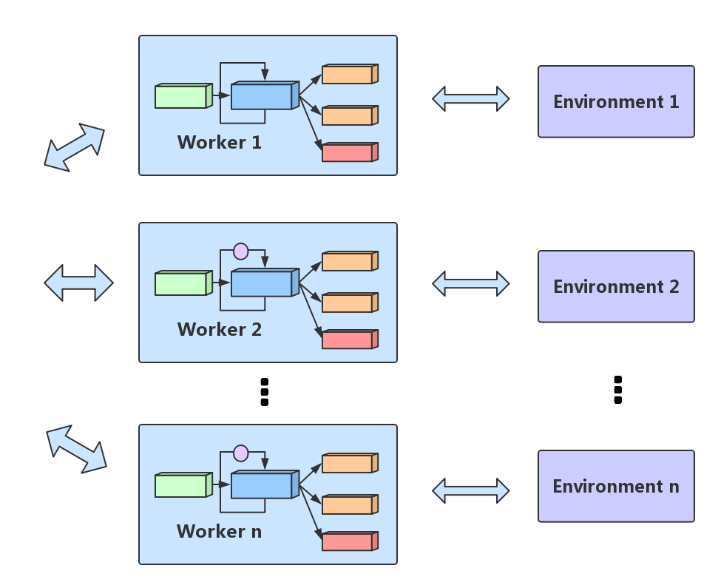
3. The Architecture of A2C
Notes:
A2C 通过并行训练的方式，可以更高效的利用样本。它由一个全局网络 以及 多个 work构成 ，每一个 worker 独立与环境交互，收集一段时间的经验，等待所有worker 完成经经验收集后，同步更新 全局 网络。

Slide 10
4. Reward
Reward = QOE1 + QOE2
Each Frame：
QoE1 = play time duration * Bitrate - 1.5 * rebuff- 0.005 * latency
Each Chunk：
QOE2 = - 0.02 *smooth
Reward scaling： division by nonzero constant
Notes:
Reward 的计算方式已经由 组委会 给定，一般来说 ，对 reward 进行平移 是不好的，但是对reward 进行合适的放缩，可以取得更好的效果。

Slide 11
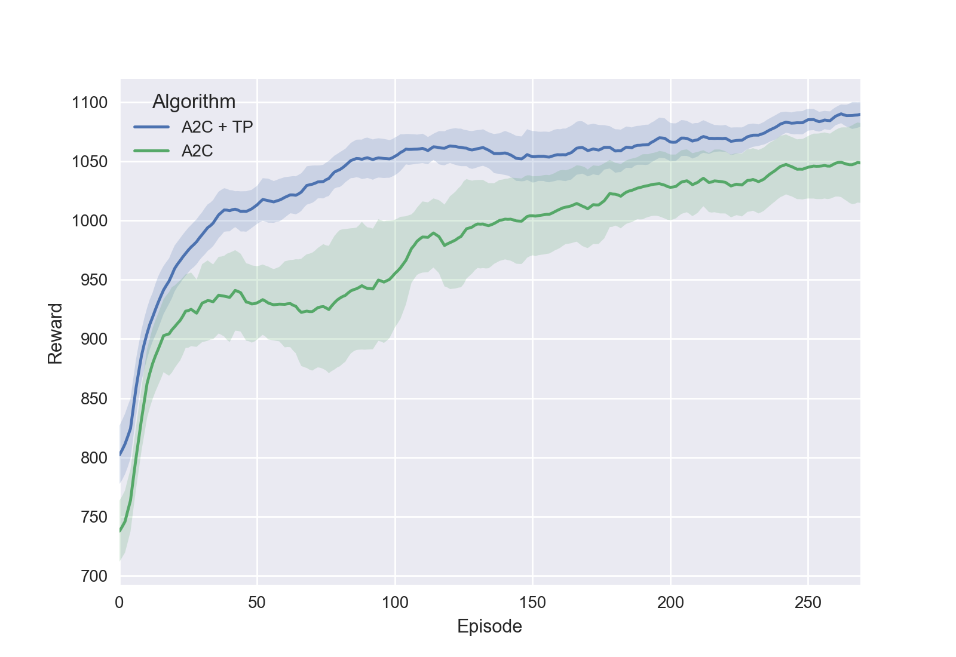
A2C + Throughput Prediction vs A2C
Notes:
下面这张图展示了模型训练过程中累积 reward 的变化情况，绿线代表A2C的训练曲线 ，蓝线是相同参数 相同训练集下 加入 辅助网络 预测 throughput的训练曲线。可以发现，加入辅助网络 预测 throughput 的算法 ，收敛更快，更加稳定，表现更好。

Slide 12
5. Summary
Feature selection and construction
Reward shaping
Algorithm design and Hyperparameter tuning
Notes:
最后 ，做一个总结。对于这个网络直播问题 。 特征的选择和构建，reward 的构造 都需要我们 很熟悉这个环境，它们在 agent 的学习过程中 起到了 至关重要的作用。
此外，算法的设计，超参数的调优，也是其中不可或缺的一环，它们可以使训练过程更加稳定，同时收获更好的算法表现。

